Slide 1
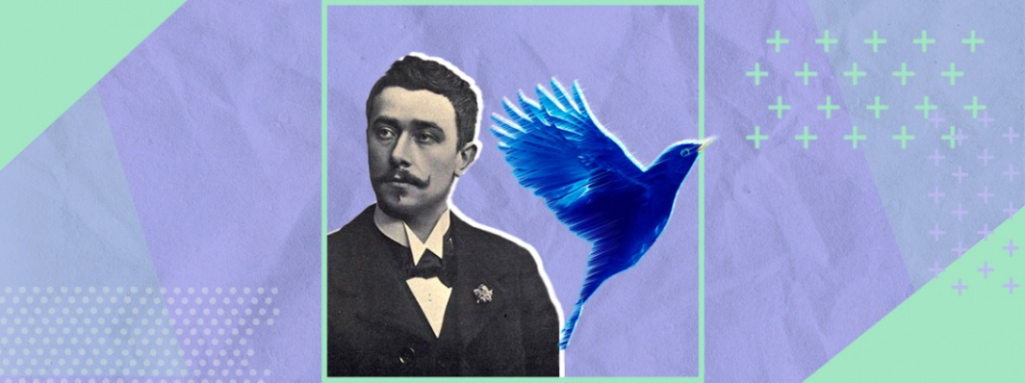
Особливості розвитку сюжету. Роль фантастики

Slide 2
Поговоримо.
· Як виникнення символізму вплинуло на мову драматургії?
· Назвіть риси світогляду й естетики М. Метерлінка, які поєднують його з іншими представниками кінця XIX ст.
· У чому полягає новаторство Метерлінка-драматурга?
· Чому Метерлінк так часто звертався до казкової форми?

Slide 3
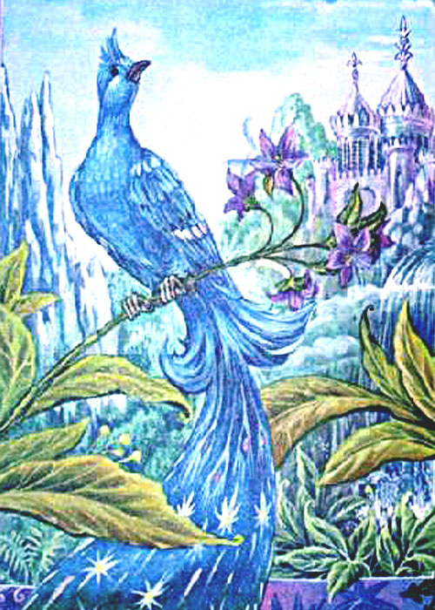
“Синій птах” Моріса Метерлінка – п’єса про сенс буття. П’єса “Синій птах” написана у період, коли М. Метерлінк від символіста до “театру смерті” прийшов до іншого бачення світу – романтичного. І сенс п’єси в тому, аби показати людству філософський сенс буття, красу сьогоденного життя і його велич. Герої Метерлінка, маленькі діти лісника Тільтіль і Мітіль, вирушають у подорож на пошуки Синього птаха.

Slide 4
“Синій птах” композиція
П’єса поділяється на п’ять дій, дванадцять картин, що є досить самостійними епізодами. ці картини об’єднані авторською ідеєю і наскрізними персонажами, відбивають етапи духовного розвитку дітей – майбутнього людства.
Зустрічі з алегоричними персонажами в символічних ситуаціях, кожний з яких несе свою мораль, збагачує досвід і виховує душу Тільтіля і Мітіль. Так, у Країні Спогадів (дія II, картина 3) серед померлих родичів вони усвідомлюють благородну потребу поважати пам’ять предків. У садах Блаженств (дія IV, картина 9) діти дізнаються про різні цінності в людському житті.
Зустріч дітей із Материнською любов’ю є психологічною кульмінацією п’єси. Таким чином, в алегоричних і символічних образах п’єси стверджуються моральні цінності: перевага добра над злом, духовності над ситою вульгарністю, чеснот над пороком. ці істини відкриваються дітям і створюють духовний світ Тільтіля і Мітіль.

Slide 5
Царство Майбутнього – заключний етап у подорожі дітей. Його головна дійова особа – Час – бородатий старий з косою і пісочним годинником. Зовнішність персонажа, його характер і функція традиційні – він невблаганний, байдужий до сліз і умовлянь, строго дотримує порядку. У такий спосіб автор стверджує думку про покірність людини часу і долі, але поряд із цим він переконаний у високому покликанні людей.

Slide 6
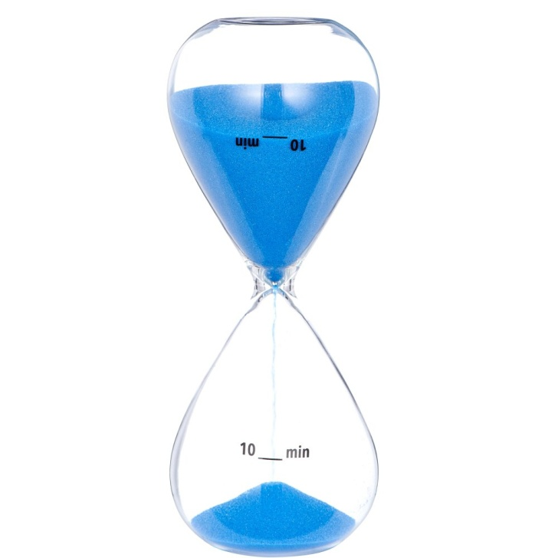
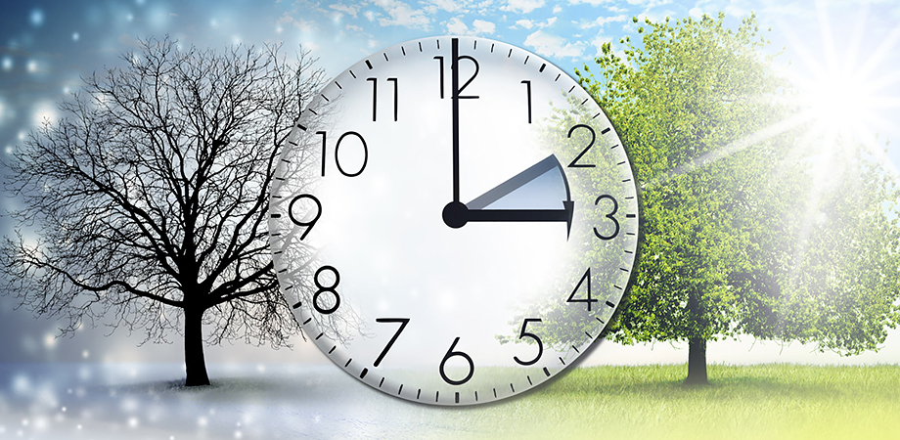
Час у феєрії подано не тільки в алегоричному образі, але й в інших проявах: у його конкретному прояві (дія п’єси – вечір напередодні Різдва, одна ніч – час сну); у властивому жанру умовному вимірі. Цей потік часу долає межі життєвого досвіду дітей. Так, подорож за Синім птахом відбувається уві сні. Час сну і сновидіння не збігається. Наприкінці п’єси на це вказано: минула і «тільки одна ніч», і цілий рік.

Slide 7
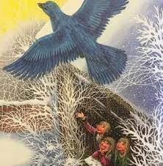
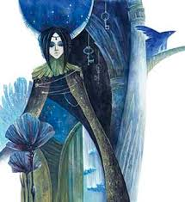
У сюжеті п’єси переплітаються два пласти – реальний і фантастичний.
Реальне життя в сім’ї дроворуба, обстановка в їхній бідній, але не убогій хатині, час, коли відбувається дія – ніч напередодні Різдва. Різдвяний мотив – чекання чуда і народження людини – так само дістає реального втілення. Діти після фантастичної подорожі уві сні прокинулися мудрими і щасливими, оскільки здійснилося диво народження в них душі.

Slide 8
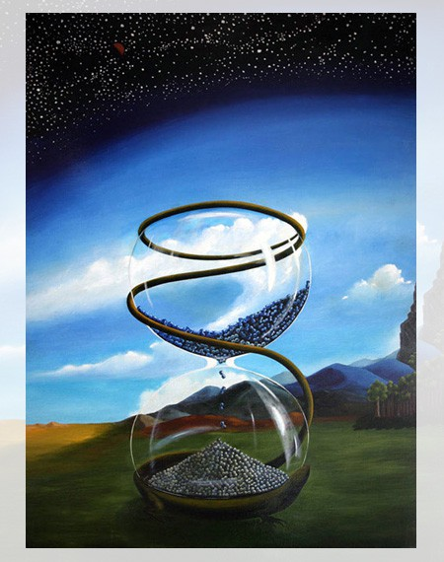
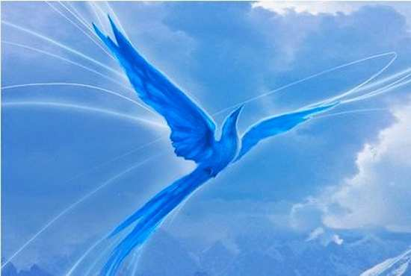
Фантастичний план сюжету, крім подорожі, містить персонажів, які розділяють з дітьми їхнє повсякденне існування, а тепер оживають. Це Хліб, Молоко, Вода, Кішка і Пес. Їхню казковість підкреслено традиційними характерами й описом костюмів. Однак і вони символізують сили добра і зла. Пес Тіло виступає в ролі вірного Санчо Панси. Хліб залежно від обставин допомагає або шкодить дітям. Кішка – втілення зрадництва і підступництва, уособлює ворожі людині демонічні сили, разом з Ніччю вона охороняє таємниці Буття.

Slide 9
Сюжет драми – пошуки героями загадкового птаха.
Опишіть фею, яка зайшла до дитячої в хатинці дроворуба.
·Ким, на думку дітей, була та вродлива й світозора дівчина, на якій було довге, прозоре, сліпучо-яскраве покривало?
· Кого й чому було б найскладніше одягнути в Палаці феї Берилюни?
· Хто, на думку Кішки, був «єдиним володарем світу» до появи Людини? Як Кішка називає Людину?
· Що найбільше вразило, жахнуло Тільтіля у Палаці Ночі, коли він зазирнув за двері таємниць?
· Як добираються Блакитні Діти із Царства Майбутнього на Землю?
· Назвіть винаходи Дітей, що живуть у Царстві Майбутнього, які ви запам’‎ятали.
· Як можна назвати зміни, що відбулися із Тільтілем й Мітіль?
· Що у п’‎єсі М. Метерлінка «Синій птах» символізує образ Душі Світла?
· За допомогою якого прийому Моріс Метерлінк у драмі «Синій птах» розкриває характери, почуття Тварин, Предметів, Рослин?
· Символом чого у п’‎єсі М. Метерлінка є зелена шапочка із чудодійним алмазом?
· Які Блаженства відкривають дітям очі на розуміння сенсу Буття, розуміння світу?

Slide 10
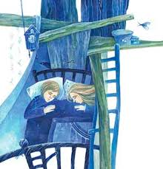
Підсумки!
Моріс Метерлінк стверджує, що людина не вирішує свою долю, але вона має високе призначення у житті: вона мусить залишити після себе слід на землі. Про це свідчить відповідь Дитяти на запитання, що будуть робити діти, які сплять:
“… вони неодмінно мають із чимось прийти на Землю – з порожніми руками туди не пускають…
– Чому Синій Птах випурхнув з рук і полетів?
– Чому діти так і не знайшли Синього Птаха?
– А де вони знайшли свого Синього Птаха?

Slide 11
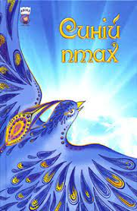
«Синій птах» — це філософська п’‎єса-казка про сенс життя і всемогутність людини. Вона зачаровує своєю безпосередністю. У ній багато казкових мотивів. «Синій птах» залишиться надовго, можливо назавжди, кращою феєрією, що глибиною задуму вивищує дітей до розуміння найскладніших істин і яскравістю форми дозволяє дорослим скинути із себе тягар років і подивитися на світ дитячими очима.

